Slide 1
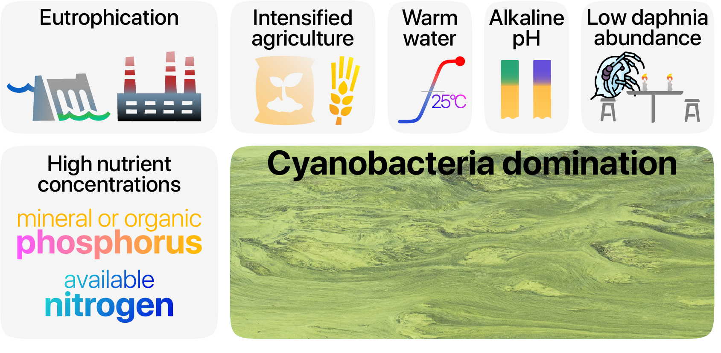
Название работы. Кратко, красиво, лаконично
Фамилия И. О.¹, Фамилия И. О.¹, Фамилия И. О.²
¹Кафедра неорганической химии, Саратовский университет; ²МОУ СОШ ß. Если вторая аффилиация отсутствует удалите индекс
e-mail: pochtapochta@ya.ru
Здесь располагается текст введения. Для набора основного текста в этом шаблоне рекомендуются шрифты Tahoma или Arial. Чтобы постер выглядел красивов, обратите внимание на:
1. Размер шрифта: выбираете сами исходя из количества текста, однако он должен быть меньше размера заголовков. 2. Выравнивание текста: выравнивайте ширине, но не допускайте больших пробелов между словами. Если пробел больше, чем расстояние между строк, то переформулируйте текст или используйте ручные переносы. 3. При копировании текста из другого файла жмите «Вставить» → «Сохранить только текст».
При необходимости добавьте второй абзац, если вам хватило одного — удалите этот текст.
Заголовок на всю ширину стенда
Текстовый блок, занимающий всю ширину листа. Следите за выравниванием левой и правой границы разных текстовых блоков. Чтобы перемещать блок вверх—вниз, зажмите «Шифт» и перенесите его мышкой. Размер шрифта, отступы и выравнивание основного текста на всём постере такие же как во введении.
Заголовок на половину стенда
Используем элегантные и тонкие стрелочки. Толщина равна толщине полосок–разделителей.
Цвет — на ваше усмотрение.
Текстовый блок, занимающий половину листа.
Здесь выравнивание текста может быть как по левому краю, так и по ширине. Не забываем про исполь-зование переносов слов.
Граница стенда. За её пределы не должен попасть ни один элемент.
Граница стенда. За её пределы не должен попасть ни один элемент.
Образец длинной подписи рисунка. Расположение слева от рисунка или под рисунком. Выравнивание текста — по левому краю.
Размер шрифта подписей рисунков и таблиц на всём постере одинаковый.
Для чисел в таблице используем моноширинные шрифты, например Calibri, числа выравниваем по разрядам для удобства сравнения. Стараемся не использовать рамки таблицы, а также минимизировать её объём
Заголовок таблицы делаем над таблицей
Нумерацию рисунков и таблиц можно не вести, если нет ссылок в тексте.
Раствор | ρ, г/см³ | T_{кип}, °С
X78z21 | 2,010 | 115
ß21x19 | 0,940 | 102
855∞3 | 1,445 | 110
Список используемых источников:
1. Фамилия И. О. et al. Название статьи. Название журнала — 2020.
doi: 10.1007/s00216-020-02689-3
Не забываем о типографике (Символы можно копировать из этой шпаргалки):
Четыре чёрточки:
- Дефис Присоединение частиц: кто-то, 9-го; префиксы: во-первых; сокращения: к-та
– Короткое тире Числовые диапазоны: 90–100; ядро–оболочка
− Минус В операциях 4 − 3 + 5; отрицательные числа −18
— Тире Отсутствующий член предложения Химия — наука, изучающая…, Рис. 1 — ; и др.
Кавычки первого уровня: « »; Температура/угол: 20 °С / 20°; Кратность/умножение: ×6; 5 × 6
Заключение
Текст заключения или выводов

